Slide 1
Yakın zamandaki Rubik küp REKORLARı
+
Rabia YILMAZ | 385914
Yazılım Mühendisi

Slide 2
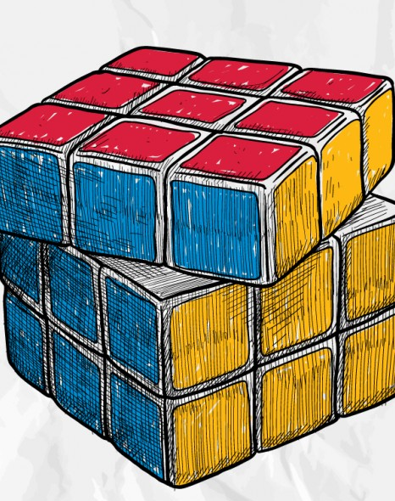
Slayt İçeriği
Rubik küpün icadı,
Rubik küpün oranları,
Rubik küp rekorları,
Rubik küpü en kısa sürede çözen robot,
Sorular ve kaynakça,
Teşekkür.

Slide 3

Rubik Küpün İcadı
1974 yılında, Macer heykeltraş ve mimar Erno Rubik tarafından icat edilen mekanik bir bulmacadır.
Rubik küp, sabır ya da akıl küpü olarak da bilinir.

Slide 4
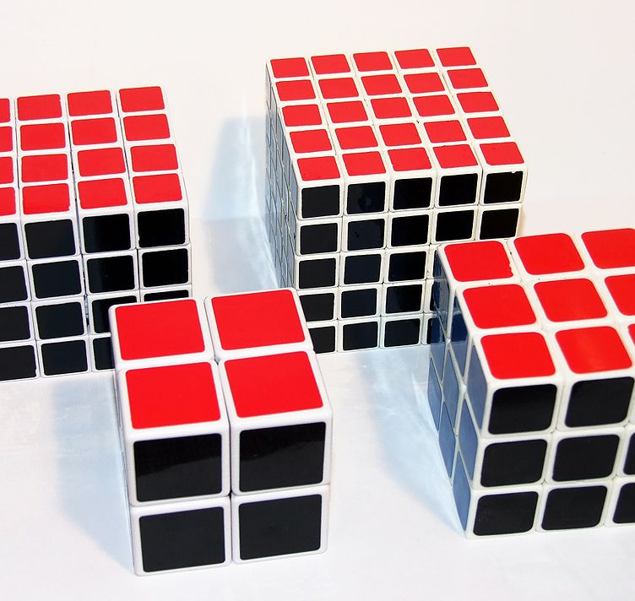
Rubik Küpün Oranları
2×2×2'lik Mini Rubik Küpü, 3×3×3'lük Standart Rubik küp, 4×4×4'lük Rubik'in İntikamı ve 5×5×5'lik Profesörün Küpü. 6×6×6 ve 7×7×7'lik küpler de hâlihazırda üretilmektedir.
Günümüzde bu oran 11x11’e kadar çıkmış bulunmaktadır.

Slide 5


Son Zamanların Rubik Küp Rekorları

Slide 6

Bir Saatte Çözülen Küp Sayısı 2015
Bir saatte çözülen en fazla 3x3x3 rubik küp, 2 Ağustos 2015 tarihinde Kesava Kirupa Dinakaran (Hindistan) tarafından elde edilmiştir. Çözülen rubik küp saysı ise 290’dur. Kesava bu girişim için Moyu Hualong küplerini kullanmıştır.
Moyu Hualong: Rubik küp markasıdır.

Slide 7
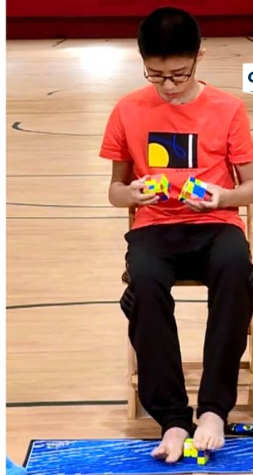
3 Rubik Küpü Aynı Anda Çözen Genç | 2018
13 yaşındaki Que Jianyu (Xiamen, Çin'den), hem elleri ve ayakları ile eş zamanlı olarak üç rubik küpü 1 dakikada 36,39 saniyede çözerek 2018 Guinness Dünya Rekorlar Kitabı’na girmiştir.

Slide 8
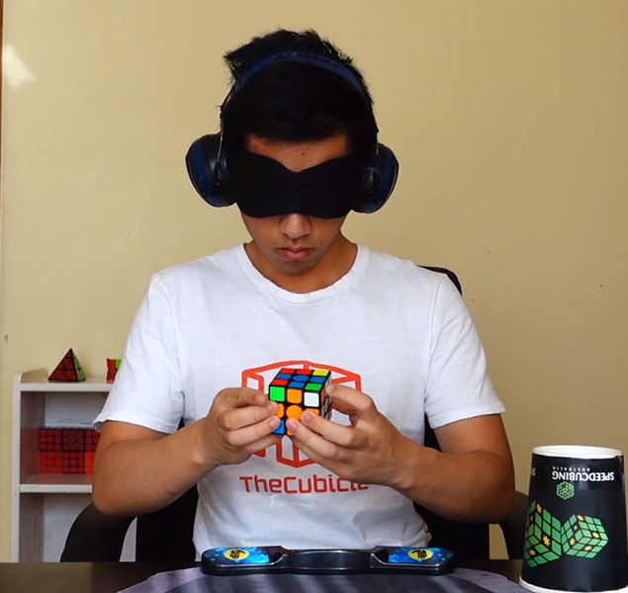
Bakmadan Çözülen Rubik Küp 2019
Jack Cai zor olan bu bulmacayı ona bakmadan çözmek için bir ustalığa sahipti. İnanılmaz rekor süresi 16.22 saniyedir. Bu rekoru Nisan 2019’da kırmıştır.

Slide 9

Standart Çözüm -1 2019
Avustralya'nın Melbourne kentinde düzenlenen rubik küp yarışmasından dünya rekoru çıkmıştır. Daha önce de birçok kez rubik küpü rekoru kıran 22 yaşındaki Avustralyalı Feliks Zemdegs bir kez daha hızını konuşturmuştur.

Slide 10
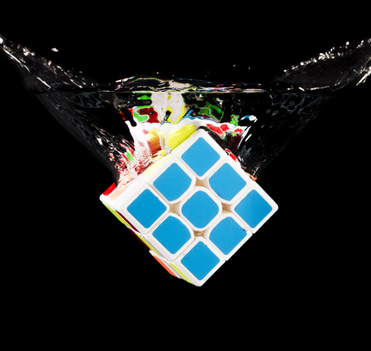
Standart Çözüm - 2
Profesyonel hızlı rubik küpü çözücüsü olan Zemdegs, 3x3x3'lük küpü 4.22 saniyede tamamlayarak yeni dünya rekorunun sahibi olmuştur.
Aynı daldaki bir önceki rekor 4.59 saniye ile bir ABD'liye aittir.

Slide 11
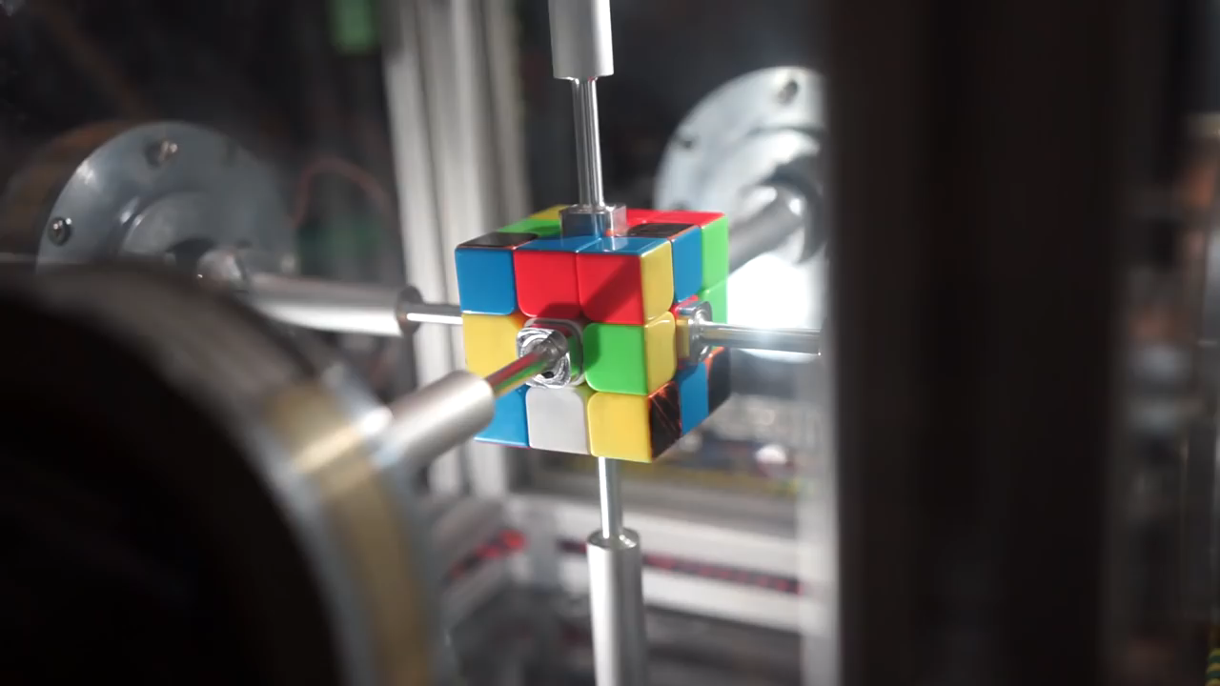
Rubik Küpü 0.38 Saniyede Çözen Robot
Rubik küp çözen robot yapımı daha önce çokça denenmiştir. Bu denemelerden günümüze kadar gelen ve rekor süreye sahip olan küp videoda göründüğü gibidir.

Slide 12
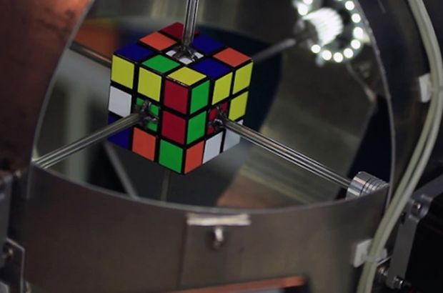
Rubik Küpü 0.38 Saniyede Çözen Robot
Ben Katz ve Jared DiCarlo tarafından geliştirilip üretilen bu robot şimdiye kadarki en hızlı rubik küp çözen robot olarak karşımıza çıkıyor. Bu robot en hızlı çözme rekorunu 0,38 saniye ile kırdı.

Slide 13
kaynakça
Rubik küpün tarihi: https://is.gd/ntdGjF
Rekorlar: https://www.guinnessworldrecords.com/
Video: https://youtu.be/nt00QzKuNVY
Sorularınız

Slide 14
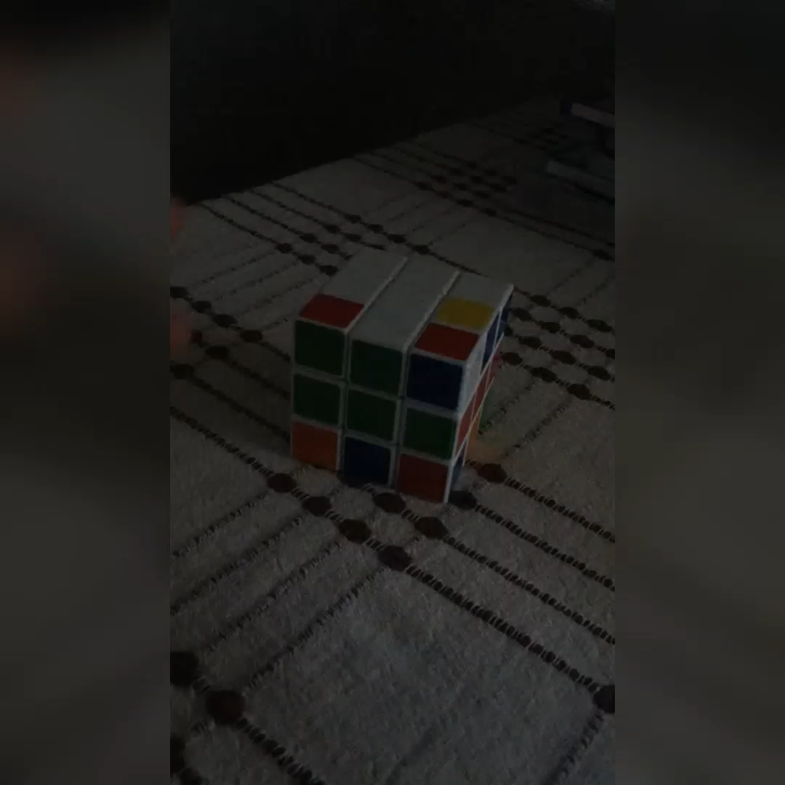
Benim rekorum 5 dakika 38 saniye. Sen de kendi rekorunu öğrenmek için denemeye devam et. ☺

Slide 15
TEŞEKKÜRLER
Rabia YILMAZ
yyilmazrabiaa@gmail.com

